Slide 1
Radiační biofyzika
Přednáška 6 2022
Radioaktivní přeměny,
Interakce IZ
Martin Falk

Slide 2
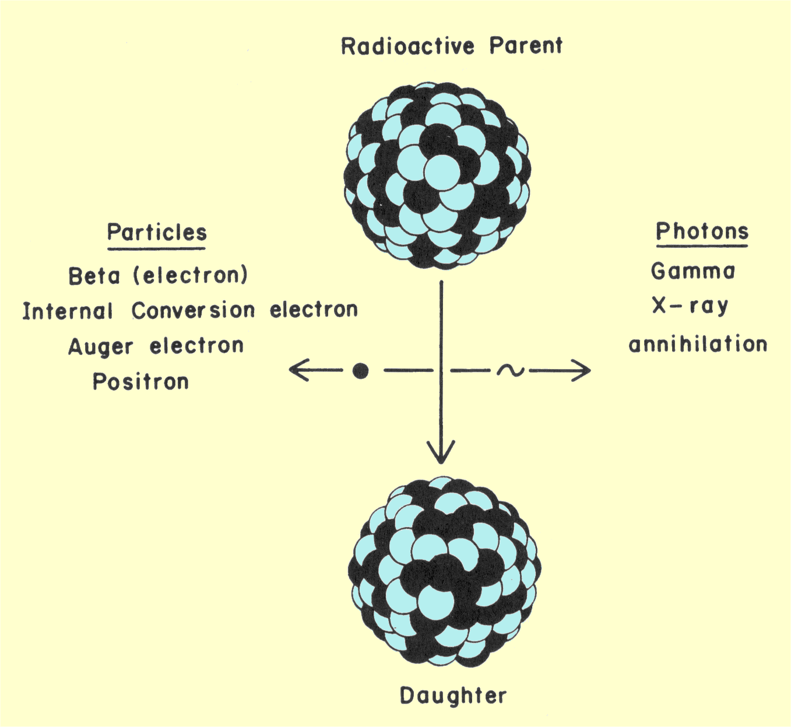
RADIOAKTIVITA
X → Y + n částic (+E)
Základní hmotnostní podmínka radioaktivity:
M(X) > M(Y) + M(ČASTIC)
Energie uvolněna při radioaktivní přeměně:
E_{přeměny} = E_{kin}(Y) + E_{kin}(ČASTIC) + E_{γ}
Aby k radioaktivní přeměně mohlo dojít, musí být podle zákona zachování energie splněna hmotnostně~energetická podmínka m(Y) + m(č) < m(X), kde m(X) je hmotnost mateřského jádra X (analogicky u dceřinného jádra Y) a m(č) je klidová hmotnost emitované částice č.
Při jaderné přeměně se uvolňuje kinetická energie ΔE = [m(X)-m(Y)-m(částic)].c², jejíž většinu odnáší emitovaná částice, malou část též výsledné jádro Y, odražené v důsledku zákona akce a reakce.
Energetický rozdíl mezi základními stavy rodičovského a dceřinného systému se nazývá energie přeměny Q.

Slide 3

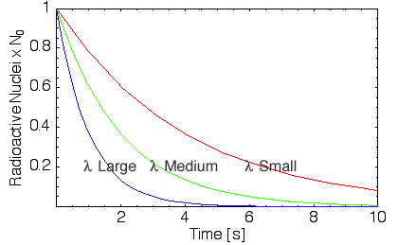
PROCES ROZPADU RADIOAKTIVNÍCH JADER
– radioaktivní jádra nemají paměť
– MÁ STATISTICKOU PODSTATU
radionuklid s N radioaktivními jádry:
pravděpodobnost rozpadu každého jádra daného nuklidu za pevně zvolený časový interval je v každém okamžiku stejná
úbytek jader v čase
je úměrný jejich výchozímu počtu Na závisí na přeměnové (rozpadové) konstantě [s⁻¹]
dN = -λNdt
= A
dN
= -λdt
integrace
N
λ je charakteristickou konstantou daného nuklidu
Př.: λ = 1.10⁻³ s⁻¹ → za 1 s se rozpadne 1/1000 z přítomného počtu jader
N₀ je počet jader ve vzorku v čase t = 0
N je počet zbylých (nerozpadlých) jader v libovolném následujícím okamžiku t
e – Eulerovo číslo, 2,71828…..
………PŘEMĚNOVÝ (ROZPADOVÝ) ZÁKON
Notes:
3

Slide 4
➢ rozpad není ovlivněn tlakem a teplotou
➢ přeměnová konstanta nezávisí na chemickém stavu atomu, vyjma rozpadů, které jsou spojeny s interakcí obalového elektronu (EZ, vnitřní konverze)
➢ u větvené přeměny je celková pravděpodobnost dána součtem
(FYZIKÁLNÍ) POLOČAS ROZPADU
doba T, za kterou se samovolně přemění přesně polovina původního počtu jader
t= t_{1/2}
dosadíme:
_{1/2}
_{1/2}
logaritmujeme
Notes:
4

Slide 5
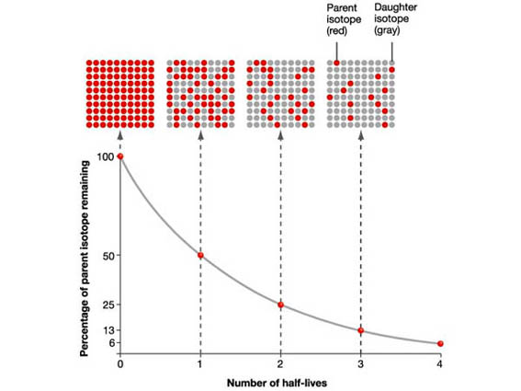
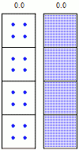
POLOČAS ROZPADU
The number represents how many half lives have passed.

Slide 6
Střední doba života jádra
Vedle rozpadové konstanty λ a poločasu rozpadu T_{1/2} se někdy zavádí střední doba života jádra,
což je pravděpodobnost přeměny radioaktivního atomu za časovou jednotku
zároveň doba (t=τ), za kterou klesne aktivita na 1/e ≅ 0,3679 své původní hodnoty.
Všechny tyto tři veličiny (poločas přeměny T_{1/2}, přeměnová konstanta λ a střední doba života τ) udávají, jak rychle se radionuklid přeměňuje či rozpadá.
= T_{1/2}/ln2
[s]
Poznámka:
Nomenklatura T = T_{1/2} = t_{1/2}
➢

Slide 7
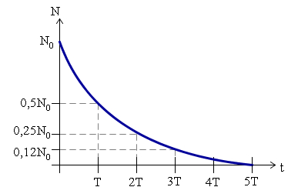
seaborgium

Slide 8
AKTIVITA RADIONUKLIDU
= rychlost rozpadu radionuklidu:
z přeměnového zákona:
=
n = počet poločasů rozpadu
t = n.T
= A₀ . (1/2)^{t/T} = A₀ . (1/2)^{n}
A₀ = λ N₀ ... rychlost rozpadu v čase t = 0
A ... aktivita v libovolném následujícím okamžiku t
T = poločas rozpadu; n = počet poločasů rozpadu
JEDNOTKY AKTIVITY RADIONUKLIDU:
současná jednotka (dle objevitele) becquerel
1 becquerel = 1 Bq = 1 rozpad za sekundu
starší jednotka (stále užívaná) curie
1 curie = 1Ci = 3,7.10¹⁰ Bq
Poznámka: Zároveň pomocí A můžeme vyjadřovat množství radionuklidu
Notes:
8

Slide 9
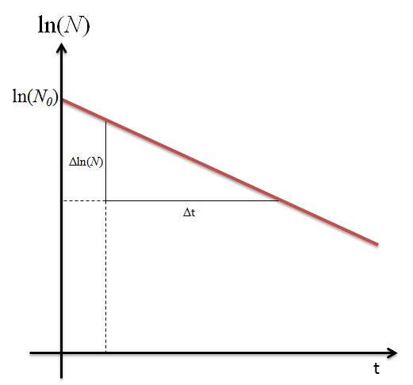
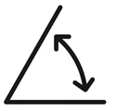
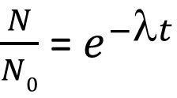



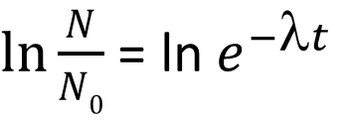

$ln N −ln N0$ $=$ ${−\text{l}t}^{ }$
$ln N=$ ${−\text{l}t+ln N0}^{ }$
$\frac{N}{N0}$ =${ e}^{−\text{l}t}$
$y=$ ${mx+b}^{ }$
$$=−\text{l}$$
ln(1/1) = 0
$ln\frac{N}{N0}$ = ln${ e}^{−\text{l}t}$
0.01

Slide 10
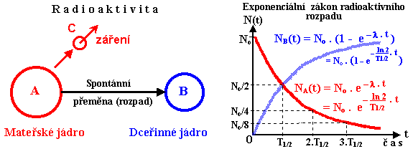
PRŮBĚH RADIOAKTIVNÍ PŘEMĚNY
exponenciální přeměnový zákon platí pro všechny druhy záření
A) během dostatečně dlouhé doby se mateřský prvek přemění úplně v prvek dceřinný (pokud ten není dále radioaktivní)
B) je-li dceřinný prvek dále radioaktivní (λ/), produkty radioaktivního rozpadu vytvářejí radioaktivní přeměnové řady
Notes:
10

Slide 11
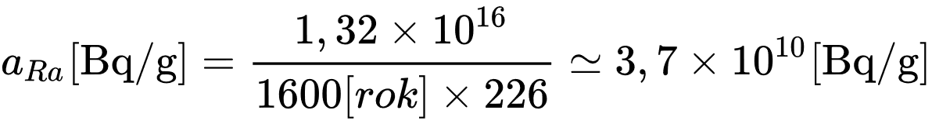
Měrná aktivita
Aktivita se často vztahuje na:
➢ hmotnostní jednotku (hmotnostní měrná aktivita)...Bq/kg
➢ objemovou jednotku (objemová měrná aktivita).....Bq/l
➢ látkové množství (molární měrná aktivita).......Bq/mol
Tato hodnota měrné aktivity radia-226 je definována jako jednotka aktivity 1 curie
současná jednotka (dle objevitele) becquerel
1 becquerel = 1 Bq = 1 rozpad za sekundu
starší jednotka (stále užívaná) curie
1 curie = 1Ci = 3,7.10¹⁰ Bq

Slide 12
Základní typy přeměn (8 typů + 3 procesy deexcitace)
obdoba β+

Slide 13
Základní typy přeměn (8 typů + 3 procesy deexcitace)
= obdoba emise α
+ rozpady s emisí více částic (p+, ...)
Procesy deexcitace jader po předchozím rozpadu

Slide 14
Skupiny radioaktivních přeměn:
1.měni se Z při konstantnim A
β-
β+
EZ = elektronový záchyt)
2.měni se Z i A
α,
emise nukleonů
emise těžších jader ¹⁴C, ²⁴Ne,
SŠ = samovolné štěpení
3.deexcitace jádra (A i Z konst.)
γ emise okamžitá
γ emise zpožděná (izomerický přechod),
vnitřní konverze

Slide 15
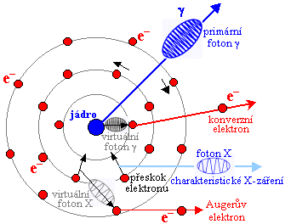
8 základních přeměn
Všechny jsou doprovázeny emisí elementárních částic, které jsou schopny ionizovat okolní látku
viz přednáška 1 – RTG záření
(doprovází β+)

Slide 16
Větvené přeměny

Slide 17
Větvené přeměny - Rozpadové diagramy
ce: conversion electron

Slide 18
Větvené přeměny
• probíhají najednou v různém zastoupení
• hmotnostní podmínka přeměny umožňuje dva či více typů přeměny
• každá dílčí přeměna má svou pravděpodobnost a energii

Slide 19
ZASTOUPENÍ JEDNOTLIVÝCH TYPŮ RADIOAKTIVNÍCH PŘEMĚN
IT – vnitřní konverze, ec –elektronový záchyt, SF – spontánní štěpení, CE – emise těžkých jader (cluster emission)

Slide 20
ZÁKONY PLATNÉ PŘI RADIOAKTIVNÍCH PŘEMĚNÁCH
Zákony klasické fyziky
ZZM, ZZE
Zákon zachování hybnosti
Zákon zachování elektrického náboje
Specifické zákony
Zákon zachování nukleonového a protonového čísla: A=A1+A2; Z=Z1+Z2
Zákon zachování baryonového čísla
Zákon zachování leptonového čísla

Slide 21
ROZPAD α
VLASTNOSTI ZÁŘENÍ α:
α−částice:
  má relativně nízkou hmotnost
  a dostatečně velkou vazebnou energii (stabilní částice)
Její tvorba je energeticky výhodnější jako „samostatný“ shluk nukleonů
Přímo ionizující záření
„částicového“ charakteru
Dolet částic α:
= dráha, na které ztratí částice veškerou svou energii
  v plynech řádově centimetry
  v kapalinách a pevných látkách setiny milimetrů

Slide 22
Spontánní α rozpad uranu
Spontánní rozpad nastává, poločas
rozpadu je 4,47.10⁹ let.
Spontánní rozpad nemůže nastat.

Slide 23
Hmotnostní přebytek nuklidu
 | Z | A | Δ/u
proton | 1 | 1 | 0,007 276
neutron | 0 | 1 | 0,008 665
deuteron | 1 | 2 | 0,013 553
triton | 1 | 3 | 0,015 501
helion | 2 | 3 | 0,014 932
α částice | 2 | 4 | 0,001 506

Slide 24

Tunelový efekt – α-částice

Slide 25
Potenciální energie při emisi α - částice jádrem ²³⁸U Q = 4,25 MeV
(ukazuje energii rozpadu)
Tlustá šedá část této přímky ukazuje vzdálenosti r, které jsou pro α-částici klasicky zakázané.
Částice α je znázorněna jako bod, jak uvnitř potenciálové jámy (nalevo), tak vně (napravo) poté, co protunelovala.
Potenciální energie při emisi α - částice jádrem ²²⁸U Q = 6,81 MeV (zhruba o 60% vyšší než ²³⁸U)
Oba izotopy mají stejnou křivku potenciální energie, protože mají stejný náboj jádra.
Poněvadž poločas rozpadu 238U je velmi dlouhý nemůže být potenciálová bariéra příliš „prostupná“.
Částice α,která poskakuje sem a tam uvnitř jádra, musí narazit na vnitřní stěnu bariéry zhruba 10³⁸ krát, než se jí podaří uniknout tunelováním.
Toto číslo odpovídá 10²¹ nárazům za sekundu po dobu 4 .10⁹ let. My ovšem čekáme na vnější straně a můžeme zaznamenat jen ty α-částice, kterým se podařilo uniknout.
Radionuklid Q Poločas rozpadu
238U 4,25 MeV 4,5 . 109 roku
228U 6,81 MeV 9.1 min

Slide 26
Přeměna α může probíhat za vzniku dceřiného jádra v základním (a) nebo vzbuzeném stavu (b)
Často se pozoruje emise více skupin α částic ⇒ musí existovat více excitovaných stavů dceřiných jader.

Slide 27
ZÁŘENÍ β- (negatronová přeměna)
Hmotnostní podmínka:
M(A, Z) > M(A, Z+1) + me
elektronové anti-neutrino (zákon zachování leptonového čísla)
Maximální energie beta záření je pro danou přeměnu charakteristická a slouží k identifikaci přeměňujícího se radionuklidu.

Slide 28
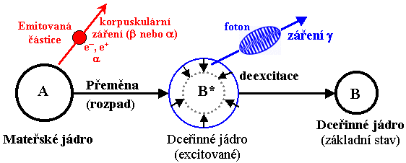
(po rozpadu β-)
ZÁŘENÍ γ
elektromagnetické záření o velmi krátkých vlnových délkách, řádově 10⁻¹¹ – 10⁻¹³ m
vzniká v jádrech některých radioaktivních prvků
zpravidla doprovází záření α i záření β
některé prvky vysílají monofrekvenční záření jediné vlnové délky, jiné prvky (Bi, Th, Ac) vysílají celé spektrum záření γ složené z jednotlivých čar.

Slide 29
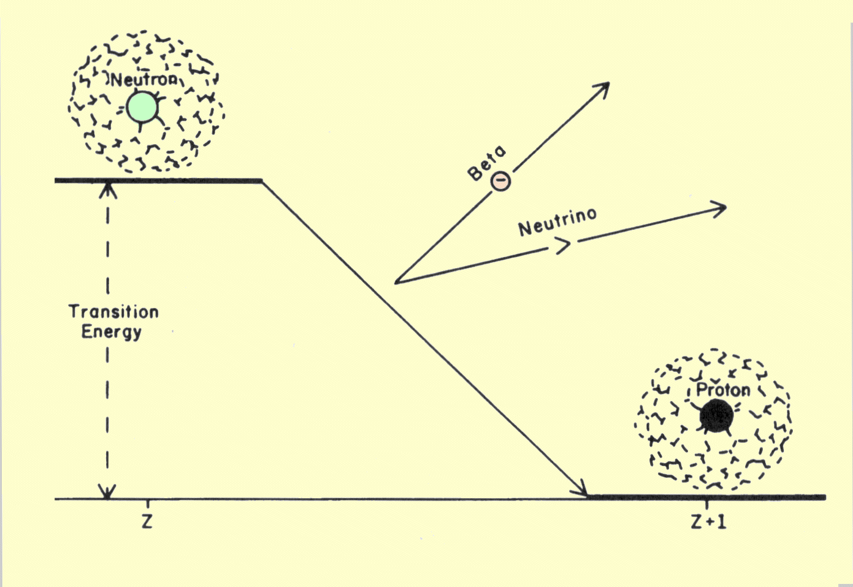
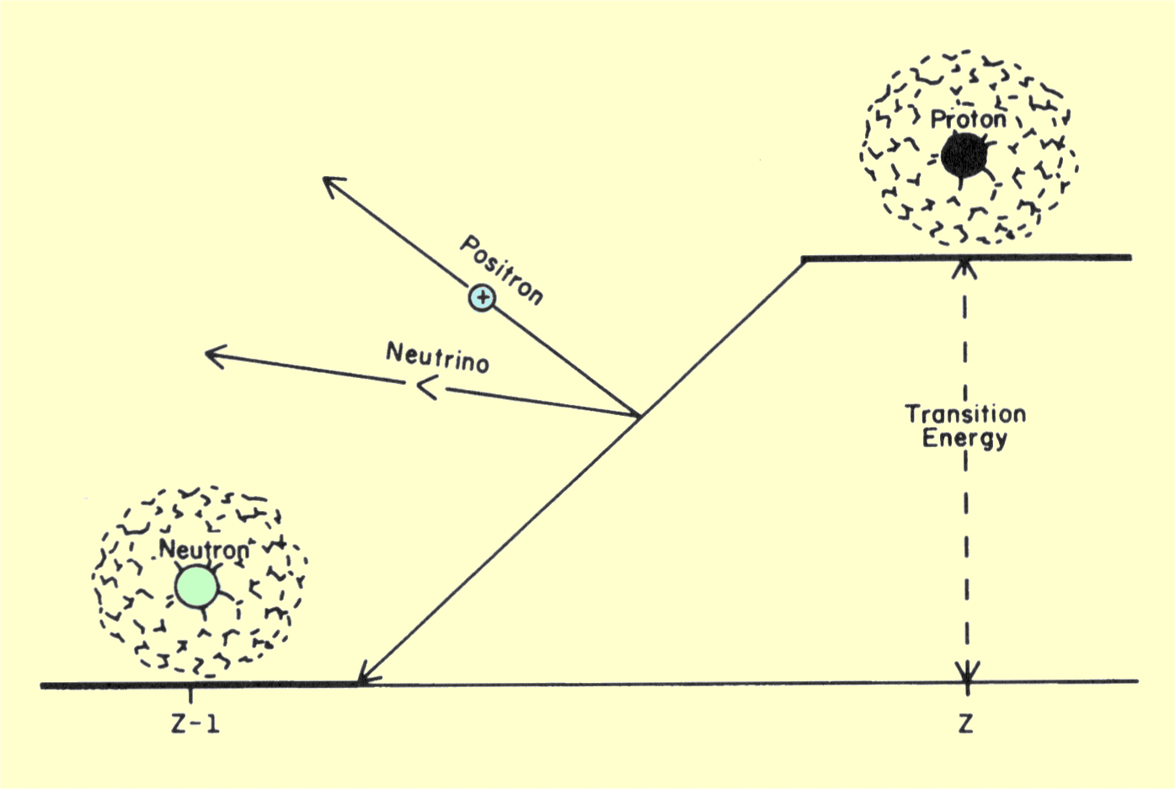

Slide 30
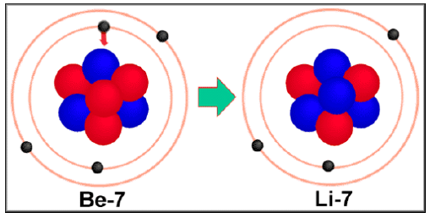
ELEKTRONOVÝ ZÁCHYT (K - ZÁCHYT)

Slide 31
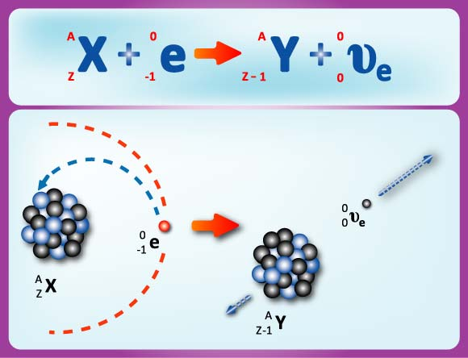
ELEKTRONOVÝ ZÁCHYT (K - ZÁCHYT)
M(A, Z) + me > M(A, Z-1)
při porušení stability jádra (obsahuje-li o jeden proton více)
jádro absorbuje nejbližší elektron (z vnitřní slupky K)
e⁻ „se sloučí“ s p⁺ v jádře a p⁺ se přemění na n⁰ za emise neutrina
na prázdné místo K – orbitu přejde elektron z vyšší hladiny
dojde k vyzáření energie (fotonu)
nezmění se hmotnostní číslo, změní se protonové číslo prvku
Elektronový záchyt je jediným druhem radioaktivní přeměny jádra, na kterém se podílí i elektronový obal atomu
Z toho plyne i určitá možnost porušení dogmatu o neovlivnitelnosti T_{1/2} – chemický stav atomu zde T_{1/2} nepatrně mění
Notes:
31

Slide 32
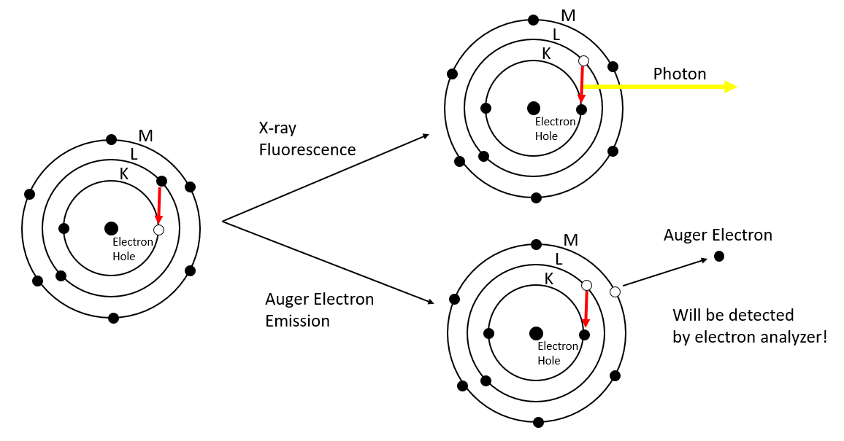
ELEKTRONOVÝ ZÁCHYT (K - ZÁCHYT)
Při EZ pozorujeme současně vznik: charakteristického rentgenova záření a Augerových elektronů (vznikají při průchodu rtg záření vyššími elektronovými slupkami
⇒ mají diskrétní energii.
Přenos energie přes vyzářený virtuální foton

Slide 33
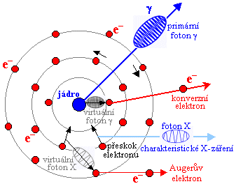
VNITŘNÍ KONVERZE
je alternativním způsobem deexcitace jádra (nezářivý přenos energie na orbitální elektron)
proces je umožněn překryvem vlnových funkcí orbitálního elektronu a excitovaného jádra
uvolňuj se tzv. konvertovaný elektron (má diskrétní energii)
po uvolnění konvertovaného elektronu se vakance v elektronovém orbitalu zaplňuje elektronem z vyšší hladiny a dochází ke vzniku charakteristického rtg. záření, příp. i Augerova elektronu (jako u EZ)
Konverzní koeficient = je relativní pravděpodobnost vnitřní konverze vůči rozpadu, roste s Eγ (energie záření γ) a se Z jádra.

Slide 34
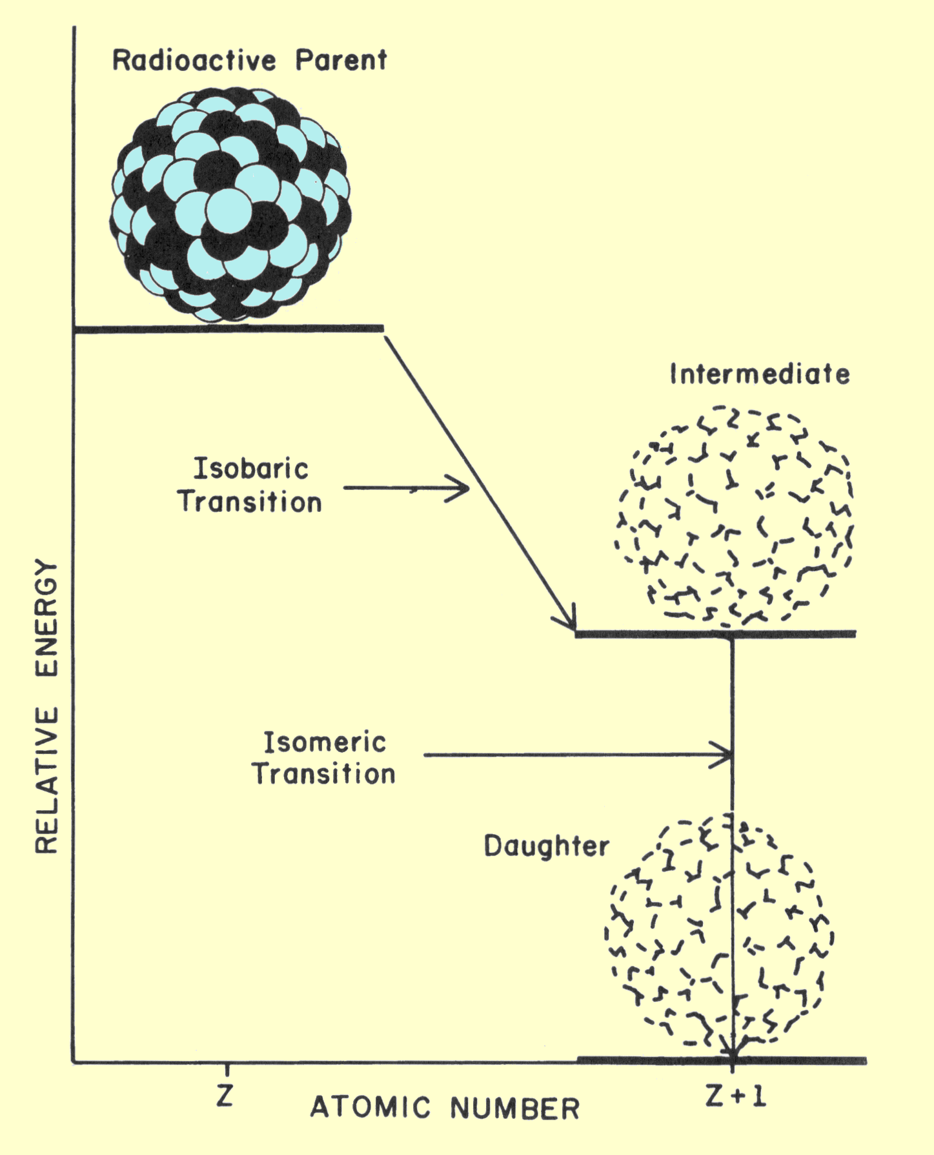
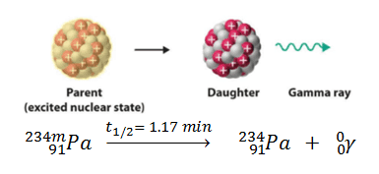
IZOMERNÍ PŘECHOD
  jádro přechází ze stavu o vyšší energii na nižší úroveň
  přebytek energie je vyzářen v podobě záření γ
  hmotnost ani protonové číslo se nemění
If the atomic number changes (isobaric transition), the transition line will slant to the right or left. Since the mass number, or total number of neutrons and protons, is not changed, the transition is isobaric.

Slide 35
Další typy přechodů
obecně
Prvek uvolní energii nabuzeného stavu emisí vnitřního elektronu
Vnitřní konverse
Tellur z nabuzeného stavu přejde do jedenkrát ionizovaného stavu při emisi elektronu

Slide 36
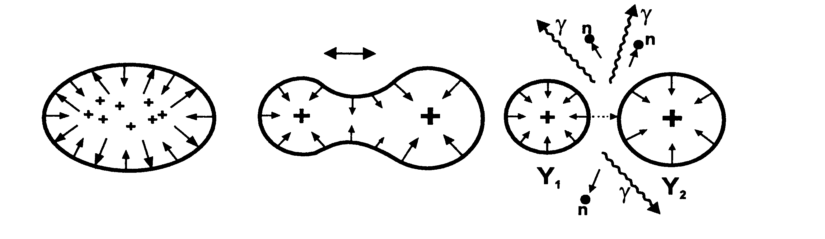

SAMOVOLNÉ ŠTĚPENÍ
SF (Spontaneous Fission) se vyskytuje u jader:
s vysokým počtem protonů
s elipsoidním tvarem jádra
musí platit hmotnostní podmínka
vznikají přitom 2 tzv. trosky a zpravidla 2-3 neutrony
jde zpravidla o konkurenční reakci k procesu α

Slide 37
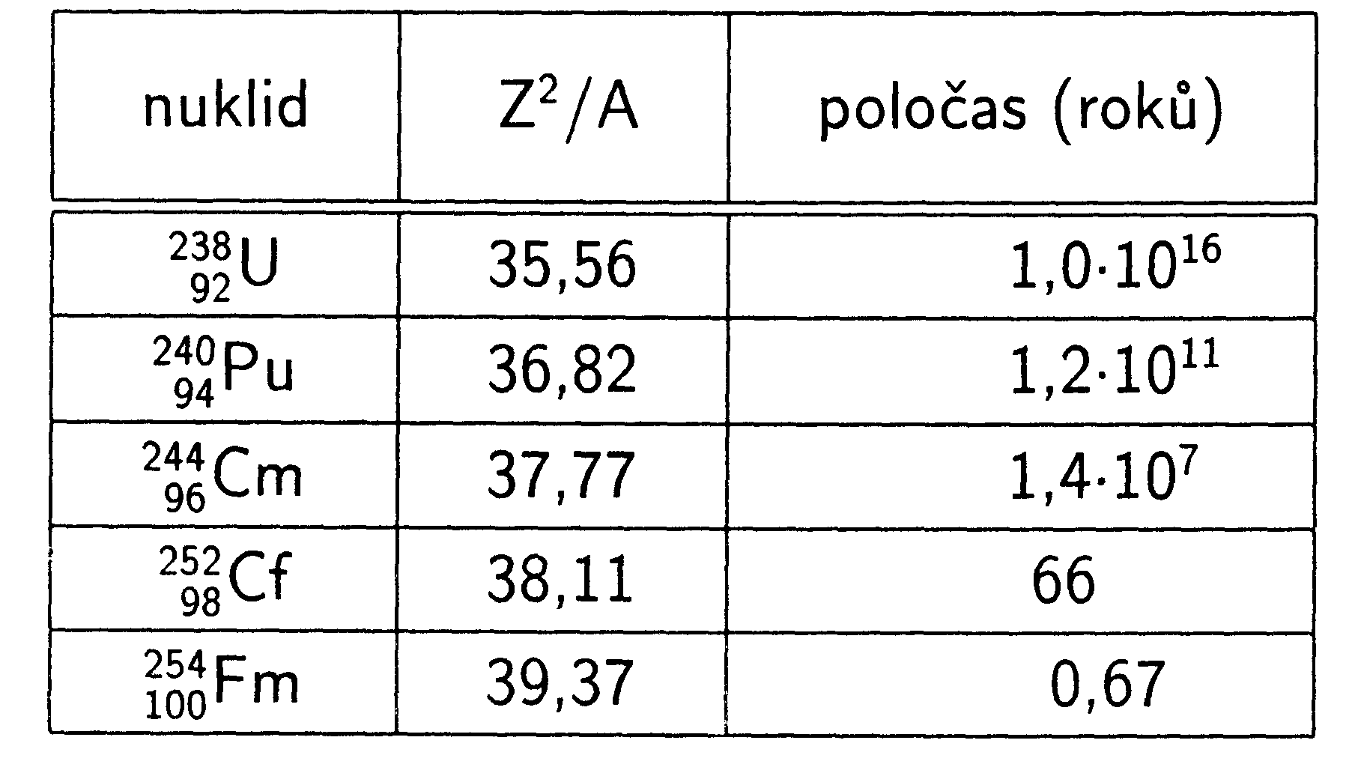
SAMOVOLNÉ ŠTĚPENÍ
Zavádí se tzv. parametr štěpení Z²/A
vychází z kapkového modelu jádra – jde o poměr energie odpuzování a energie povrchové
S rostoucím parametrem štěpení klesá poločas rozpadu samovolného štěpení nuklidu:

Slide 38
SAMOVOLNÉ ŠTĚPENÍ

Slide 39
Fajans-Soddyho posunová pravidla

Slide 40
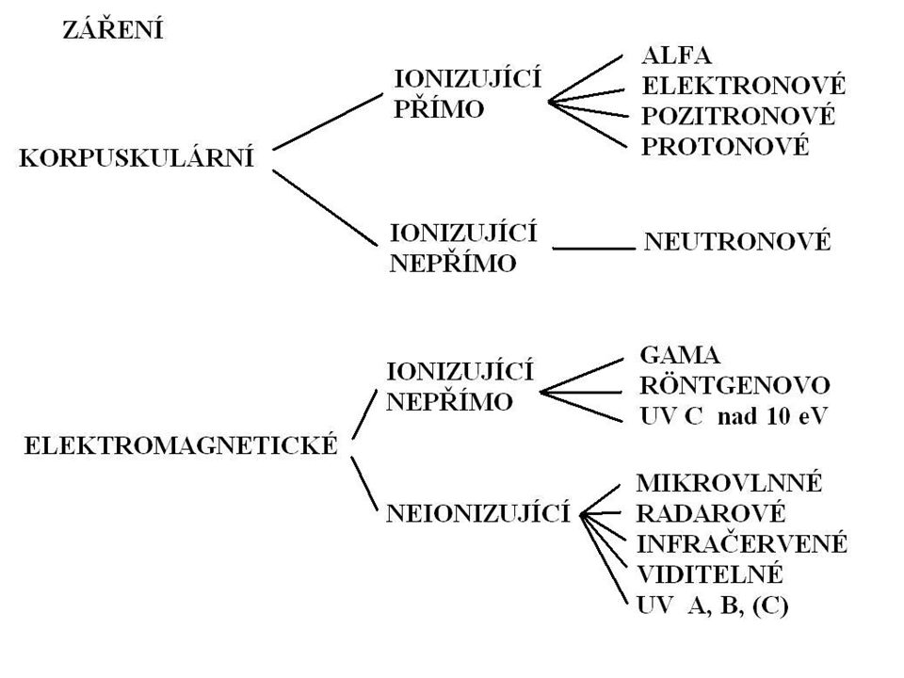
TYPY IONIZUJÍCÍHO ZÁŘENÍ A JEHO INTERAKCE

Slide 41

Interakce ionizujícího záření s hmotou a biologickými systémy
vysvětlení základních procesů v neživé a živé hmotě, které jsou vyvolány interakcí s ionizujícím zářením (IZ)

Slide 42
PRONIKAVOST IZ

Slide 43
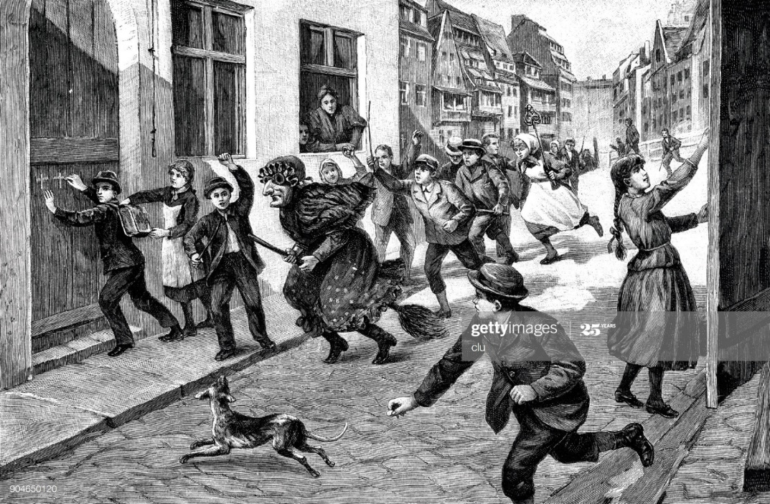
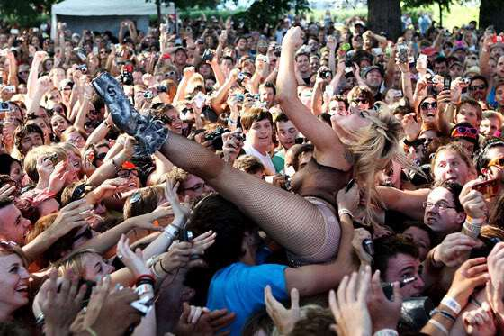
ROZDÍLNÉ VLASTNOSTI ZÁŘENÍ VZTAHU K LET – KLIDOVÁ HMOTNOST A NÁBOJ
vs
fotonové záření
nabité částice

Slide 44
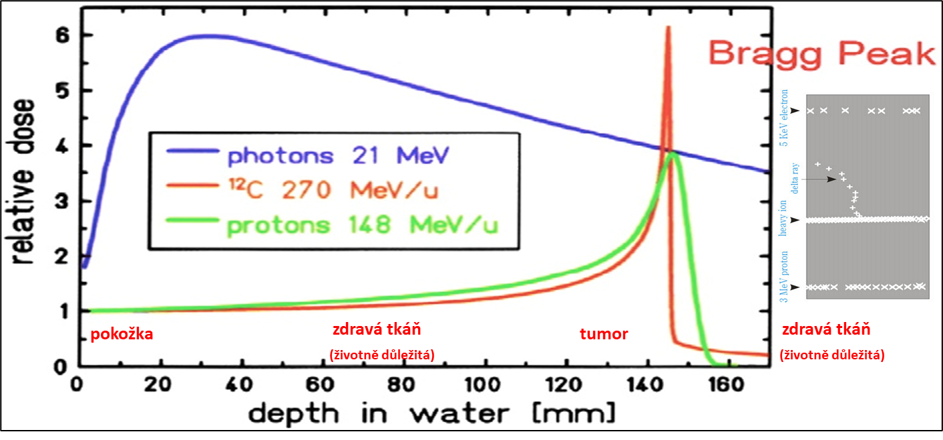
ENERGY DEPOSITION – DIFFERENT TYPES OF RADIATION

Slide 45
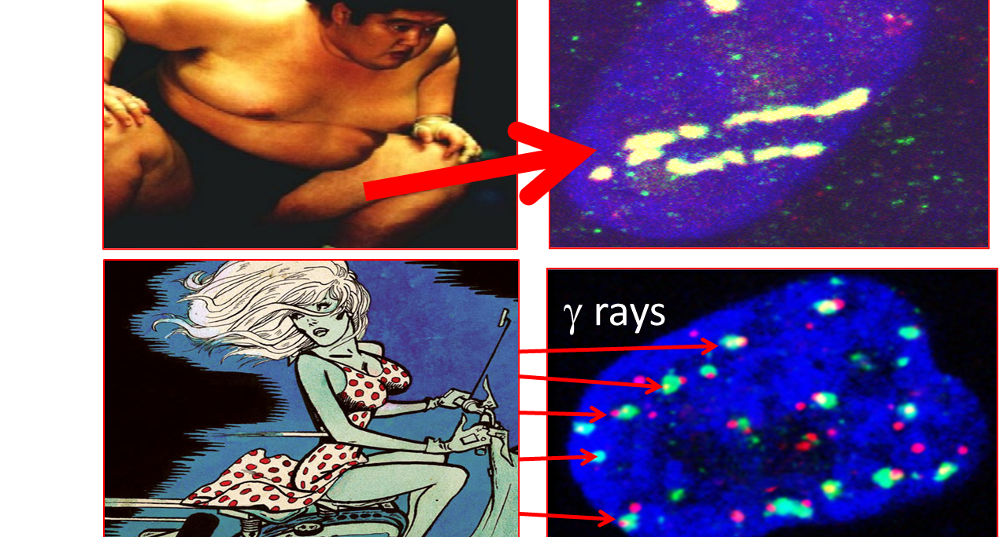

Slide 46
Absorbce IZ vyvolává v živých systémech procesy, které jsou charakteristické
  svou komplexností
  extrémním časovým rozpětím (od attosekund [10⁻¹⁸] po několik desetiletí)
Pro lepší porozumění můžeme rozlišit několik fází (obr. vlevo):
  Fyzikální
  Fyzikálně-chemickou
  Chemickou / biochemickou
  Biologickou
  Medicínskou
rozhraní těchto fází jsou však neostré a v literatuře panují značné rozdíly zejména s ohledem na dobu jejich trvání
Nejprve IZ interaguje s biologickými systémy řadou fyzikálních pochodů, které se nijak neliší od interakcí záření s neživou hmotou (viz dále)
Totéž lze v principu říci i o chemické fázi, do interakcí však vstupují i biomolekuly specifické pro živé systémy

Slide 47
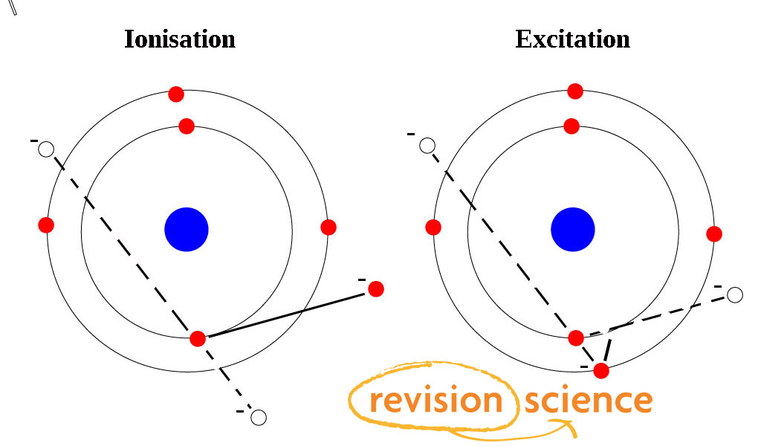
Interakce IZ s hmotou
Absorbce IZ vede k postupnému předání energie záření hmotě, což vyvolá v ozářené látce nejprve procesy
  Fyzikální (ihned po ozáření)
  Fyzikální fáze je obdobím, kdy atomy a molekuly biologického systému absorbují energii záření.
  Při interakci kvanta ionizujícího záření s hmotou je energie záření předávána elektronům v atomech,
  primární záření a následně i elektrony vyražené z atomů primárním zářením ionizují a excitují velké množství dalších atomů.
  čímž se rozvíjí kaskády ionizací a excitací.

Slide 48
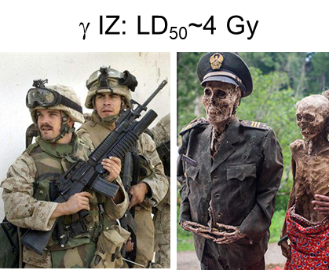
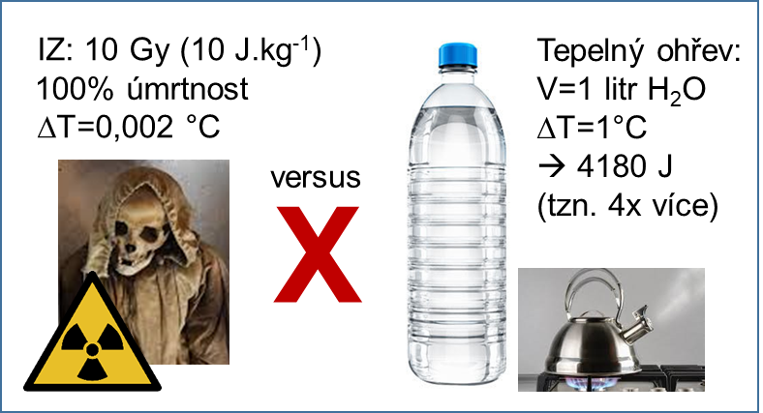
VYSOKÁ ÚČINNOST IZ
Za zmínku stojí, že ve srovnání s jinými formami energie je energie ionizujícího záření nezbytná k poškození či dokonce usmrcení člověka relativně velmi malá
Například při celotělové expozici 10 Gy (10 J.kg⁻¹) záření gama, tj. dávce, která již vyvolá smrtelnou formou nemoci z ozáření (LD₅₀~4 Gy), předá záření člověku o hmotnosti 80 kg pouze 800 J.
Přestože tato dávka 10 Gy zvýší tělesnou teplotu člověka pouze o 0,002 °C, je schopna vyvolat smrt.
Přitom třeba k ohřátí 1 l vody o 1 °C potřebujeme 4180 J, tj. energii více než 4x větší.

Slide 49
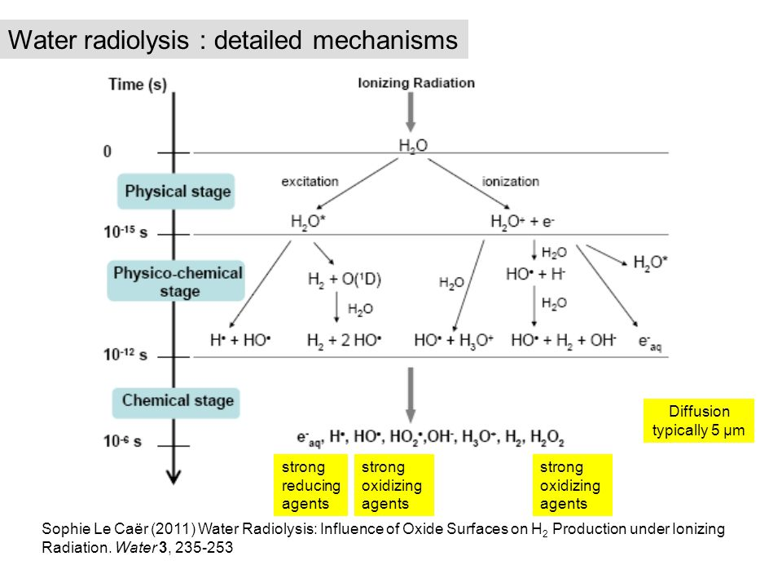
Interakce IZ s hmotou
  Fyzikálně-chemické (zlomky sekund po ozáření; 10⁻¹⁴ až 10⁻¹⁰ s)
  Během tohoto stádia se rozvíjí sekundární fyzikálně-chemické procesy – interakce vytvořených iontů s molekulami, při nichž dochází k disociaci molekul a vzniku dalších reaktivních iontů a volných radikálů
  radiolýzou vody H₂O (nejčastější molekula v těle, viz dále) např. vznikají vodíkové kationty H⁺ a hydroxylové anionty OH⁻, radikály H●, OH● → NEPŘÍMÝ ÚČINEK IZ
  I tento proces je velmi rychlý, netrvá déle než 10⁻¹⁴-10⁻¹⁰sec.

Slide 50
Interakce IZ s (živou) hmotou
CHEMICKÉ STÁDIUM
Vzájemnou rekombinací vytvořených radikálů některé z nich zanikají, a přestávají tak být pro biomolekuly nebezpečné; například vzniká opět voda
  H● a OH● → H₂O
Zbývající radikály mezi sebou též reagují za vzniku dalších více či méně reaktivních molekul
  např. H● a OH● (+O₂) → H₂ a H₂O₂
Radikály a další reaktivní molekuly zároveň napadají další a další molekuly ve svém okolí

Slide 51
Fyzikální až chemické stádium interakce IZ s hmotou

Slide 52
Specifika biologických systémů
Až do chemického stádia je interakce neživé hmoty a živých organismů s IZ principiálně stejná,
U živých organismů však do chemických reakcí vstupují i biomolekuly
K fyzikálním a chemickým procesům se proto u živých organizmů následně přidávají i specifické procesy
    chemické
    biologické
    eventuálně medicínské

Slide 53
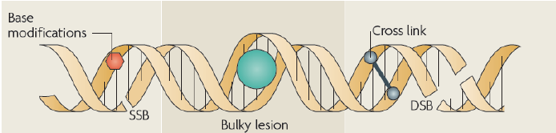
Chemické stádium interakce IZ s hmotou – specifika biologických systémů
Nezrekombinované ionty, radikály, excitované atomy a další produkty reagují s biologicky důležitými organickými molekulami
"atakují" DNA, RNA, enzymy, strukturní proteiny, lipidy membrán přičemž často mění složení a funkci těchto molekul.
zrekombinované volné radikály
OH●
H●
H●
H●
volné radikály
OH●
OH●
OH●
OH●
OH●

Slide 54
POŠKOZENÍ DNA – prvotní nastínění problému
Typickou poruchou na molekulární úrovni jsou zlomy vlákna v molekule DNA
  buď zlom jen jednoho vlákna (SSB, single strand break),
  nebo úplný zlom dvojvlákna DNA (DSB, double strand break) → nejzávažnější poškození DNA
Dále mohou vznikat atypické vazbové "můstky" uvnitř dvouvlákna DNA a mnohé další chemické změny cukr-fosfátové páteře DNA i jednotlivých bazí (problematice poškození DNA bude věnována samostatná přednáška).

Slide 55
Chemické stádium interakce IZ s hmotou – specifika biologických systémů
Jednotlivé procesy chemického stádia trvají různě dlouhou dobu - od tisícin sekundy do řádově jednotek sekundy, v závislosti na transportní době reaktivních složek z místa svého vzniku do místa lokalizace napadené biomolekuly.
Zlomy v DNA mohou ale vznikat i přímo následkem fyzikální interakce IZ nebo sekundárních (delta) elektronů (viz později) s DNA, nejen tedy následkem chemického poškození

Slide 56
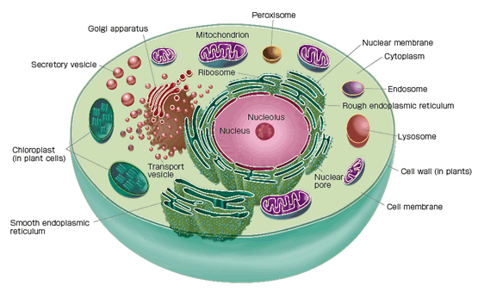
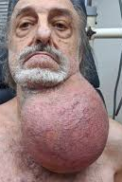
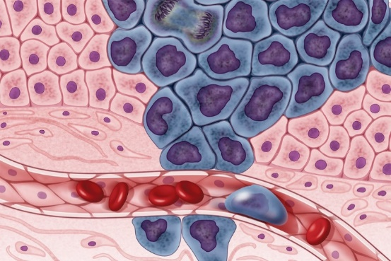
Interakce IZ s živou hmotou BIOLOGICKÉ PROCESY
Molekulární změny v biologicky důležitých látkách (DNA, enzymech, proteinech) mohou vyústit v morfologické a funkční změny v buňkách a orgánech, a následně i organismu jako celku.
Změny na úrovni buněk
Změny na úrovni tkání, orgánů a orgánových soustav
Medicínské manifestace na úrovni celého organismu
Biologické procesy probíhají v extrémně dlouhém časovém období desítek minut až několik desetiletí (!!) po ozáření

Slide 57
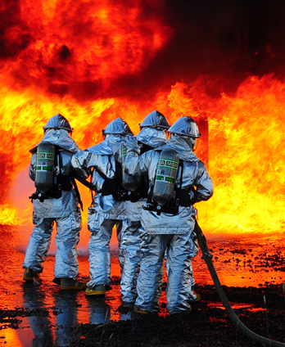
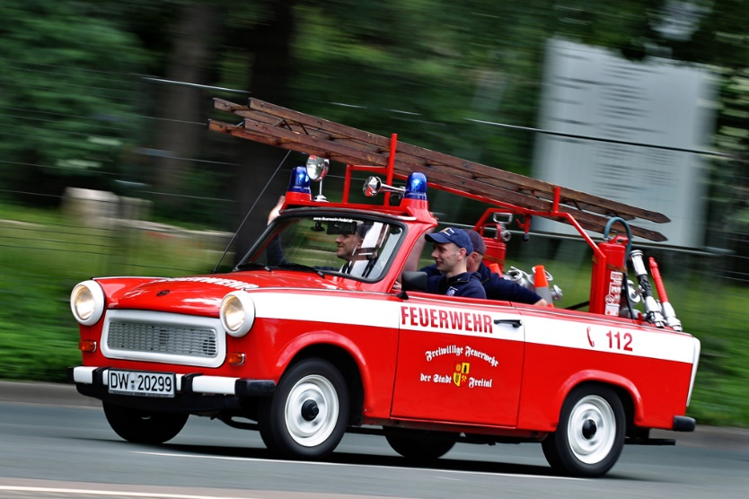
Interakce IZ – biologické stádium
Buňky v závislosti na rozsahu poškození umírají nebo přežijí a aktivují komplexní odpověď buňky na ozáření, zejména na poškození DNA (DDR – DNA Damage Response).
Cílem této odpovědi je opravit poškozené biomolekuly a navrátit buňku do původního stavu,
DDR –DNA damage response

